Slide 1

Основы проектной деятельности
Докладчик:
Команда Semargl
Notes:
Здравствуйте, я тим-лид команды Semargl, и я хотел бы представить вам наш продукт под названием Boolmat.

Slide 2
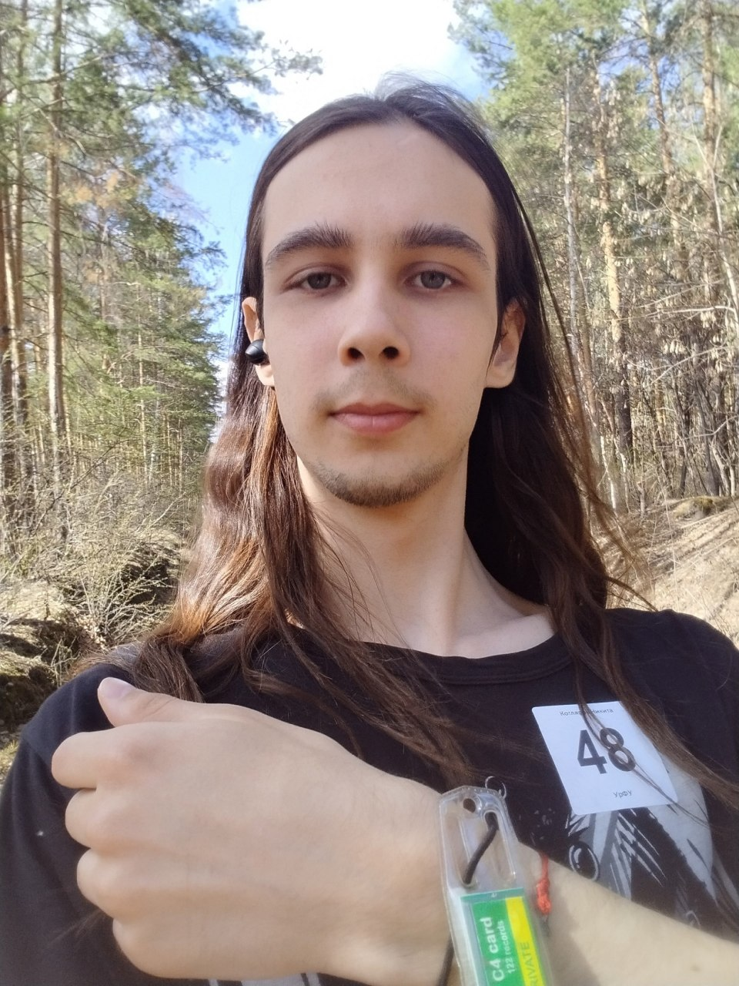
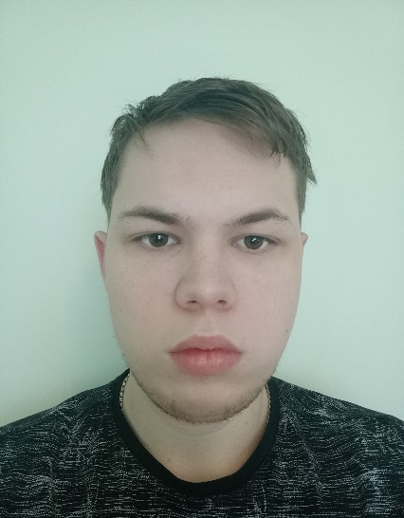

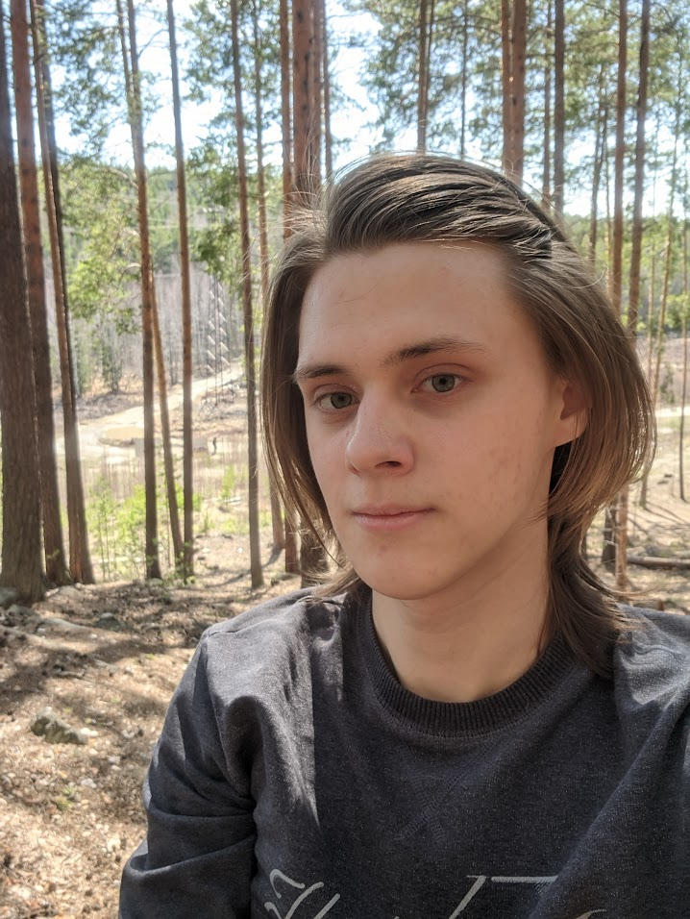
Состав команды
Гейм-Дизайнер, Дизайнер
Тим-Лид
Аналитик
Программист
Котляров Никита
Комиссаров Егор
Адаричев Никита
Попов Михаил
Notes:
Сперва представлю нашу команду:
В роли аналитика - Комиссаров Егор В роли дизайнера и гейм-дизайнера - Адаричев Никита В роли разработчика - Попов Михаил И в роли тим-лида - я, Котляров Никита
Собравшись и обсудив, мы решили создать Образовательную игру. Первым делом было необходимо определить целевую аудиторию и аналоги.

Slide 3
Целевая аудитория
Notes:
Проведя опрос, мы выяснили что наш продукт нацелен на возраст от 18 до 24 лет,
а игра должна быть платформером-головоломкой из нескольких уровней сложности.

Slide 4
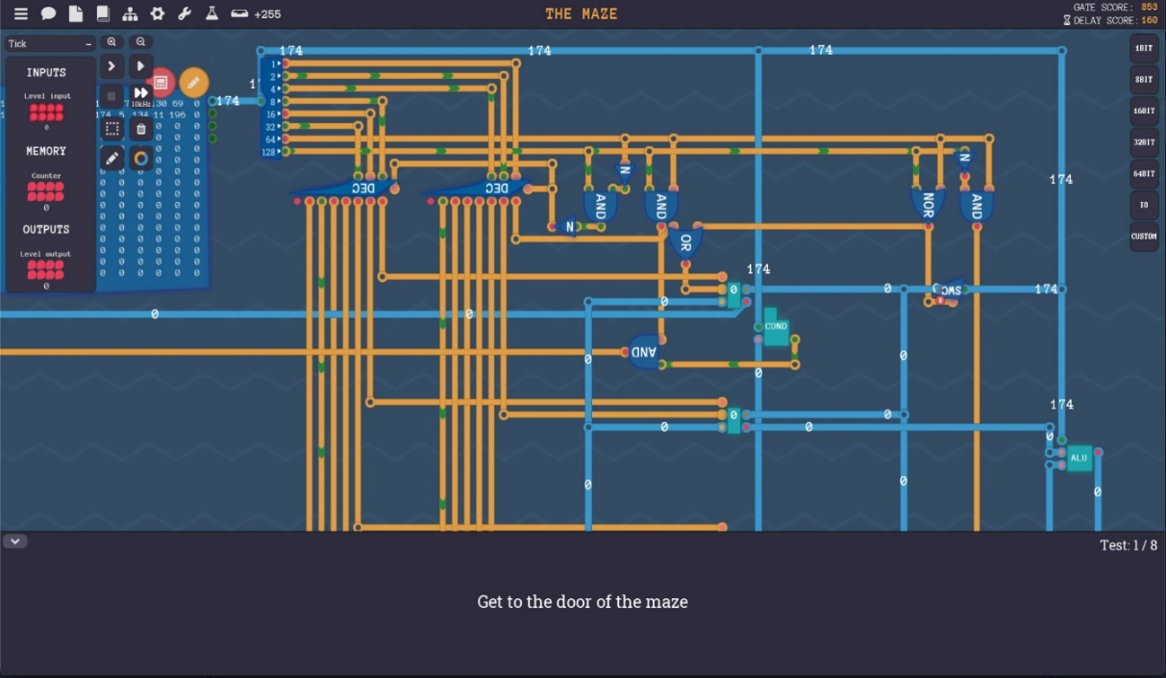
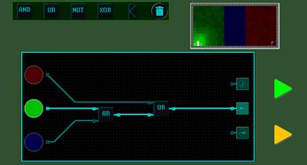
Списки аналогов
The Nand Game
Pocket Robots Test Chamber
Notes:
В качестве аналогов мы решили рассмотреть ”The Nand Game” и “Pocket Robots Test Chamber”.
"The Nand Game"- представляет собой игру-головоломку, в которой игрокам предлагается использовать всего одну логическую операцию НЕ И для создания различных логических элементов и схем. Pocket Robots Test Chamber - это еще одна головоломка, которая требует логического мышления. Игроку предоставляется набор различных роботов, каждый из которых имеет уникальные возможности и ограничения.

Slide 5




Цель
01
Будут нуждаться студенты.
02
Будет быстро и доступно излагаться материал
Востребованность
Упрощение
Интерактивность
Можно будет весело и с пользой провести время за основами дискретной математики.
Увлечение
03
Создание игры, в которой дискретная математика используется как основной механизм геймплея
04
Notes:
Получив достаточную информацию, можно определить цель нашего проекта.
Он должен быть востребованным, т.е. студенты будут нуждаются в нём. Должен быть простым, т.е. быстро и доступно излагать материал. Должен быть увлекательным, т.е. можно будет весело и с пользой провести время за основами дискретной математики. И должен быть интерактивным, т.е. мы должны создать такую игру, в которой дискретная математика используется как основная геймплейная механика.

Slide 6
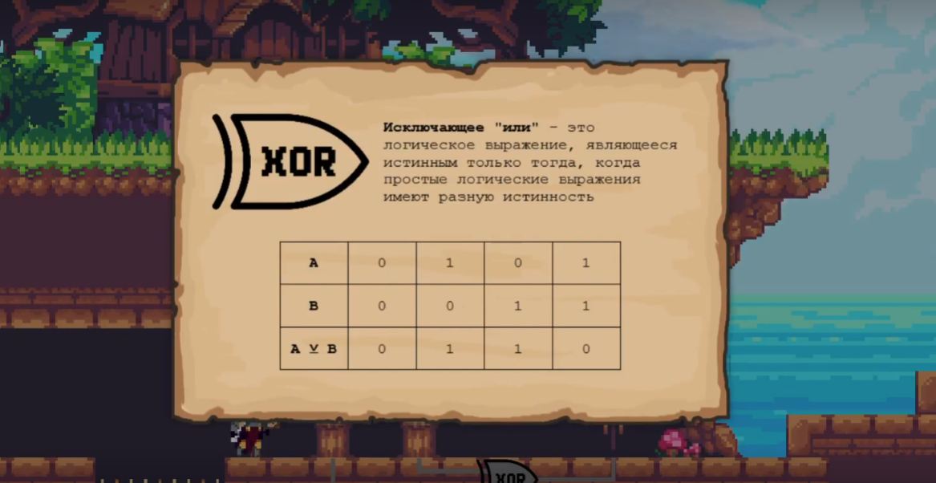
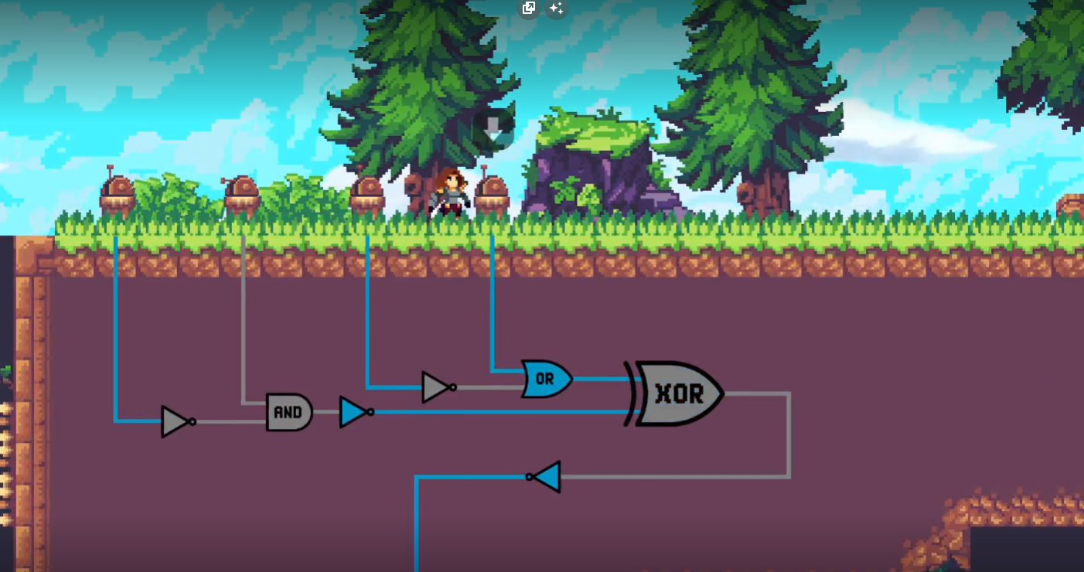
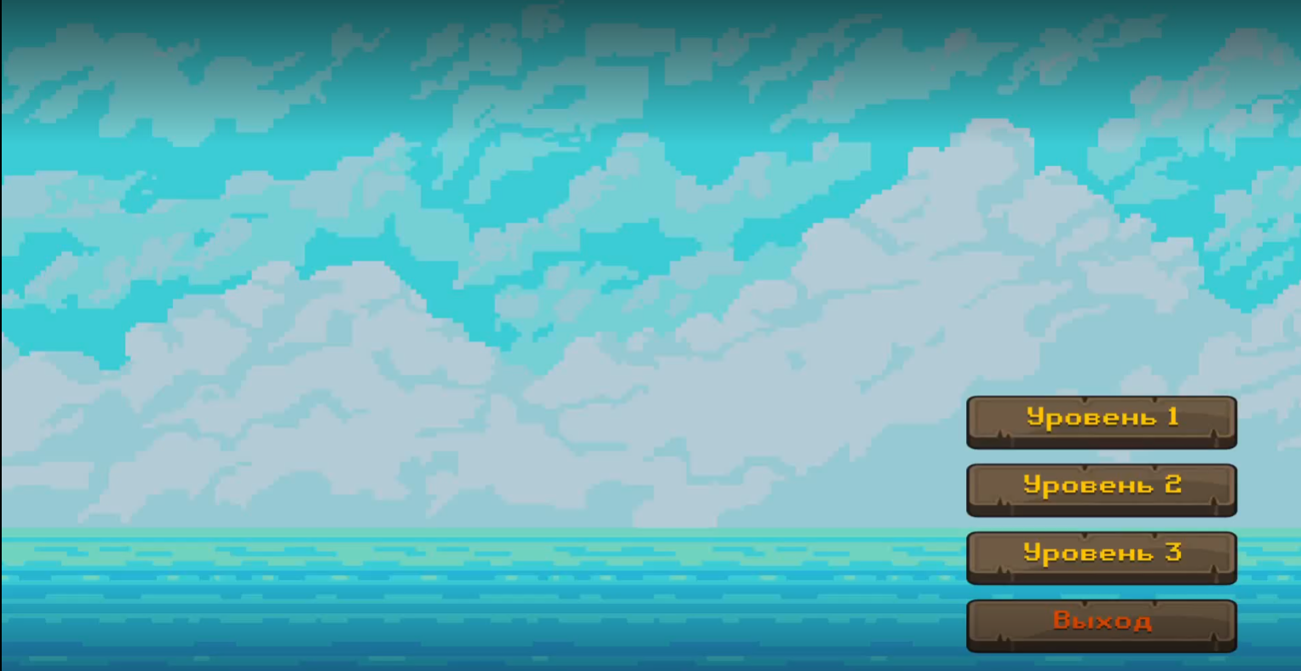
Задачи
Создать математические задачи и примеры, соответствующие основам дискретной математики, которые будут встроены в игру.
Разработать игровую механику, которая сочетает в себе элементы платформера и головоломки.
Разработать интерфейс игры, который будет интуитивно понятен и прост в использовании.
Notes:
Имея цель, можно поставить задачи, такие как
Создать математические задачи и примеры, соответствующие основам дискретной математики, которые будут встроены в игру.
Разработать игровую механику, которая сочетает в себе элементы платформера и головоломки.
А также разработать интерфейс игры, который будет интуитивно понятен и прост в использовании.

Slide 7


Использовалось
Notes:
Для разразработки игры был выбран игровой движок Unity. Он имеет следующие преимущества:
Предоставляет множество возможностей для создания красивой и реалистичной визуализации.
Имеет легко осваиваемый интерфейс, многочисленные документации и видео уроки.
Так же он имеет большое и активное сообщество разработчиков, которые помогают друг другу и делятся опытом в решении различных задач.
Позволяет писать скрипты используя язык программирования C#. Он имеет наглядный синтаксис, и разработчик имеет опыт работы с ним.
Для визуального оформления были использованы свободные к использованию бесплатные ассеты с Unity Asset Store.

Slide 8
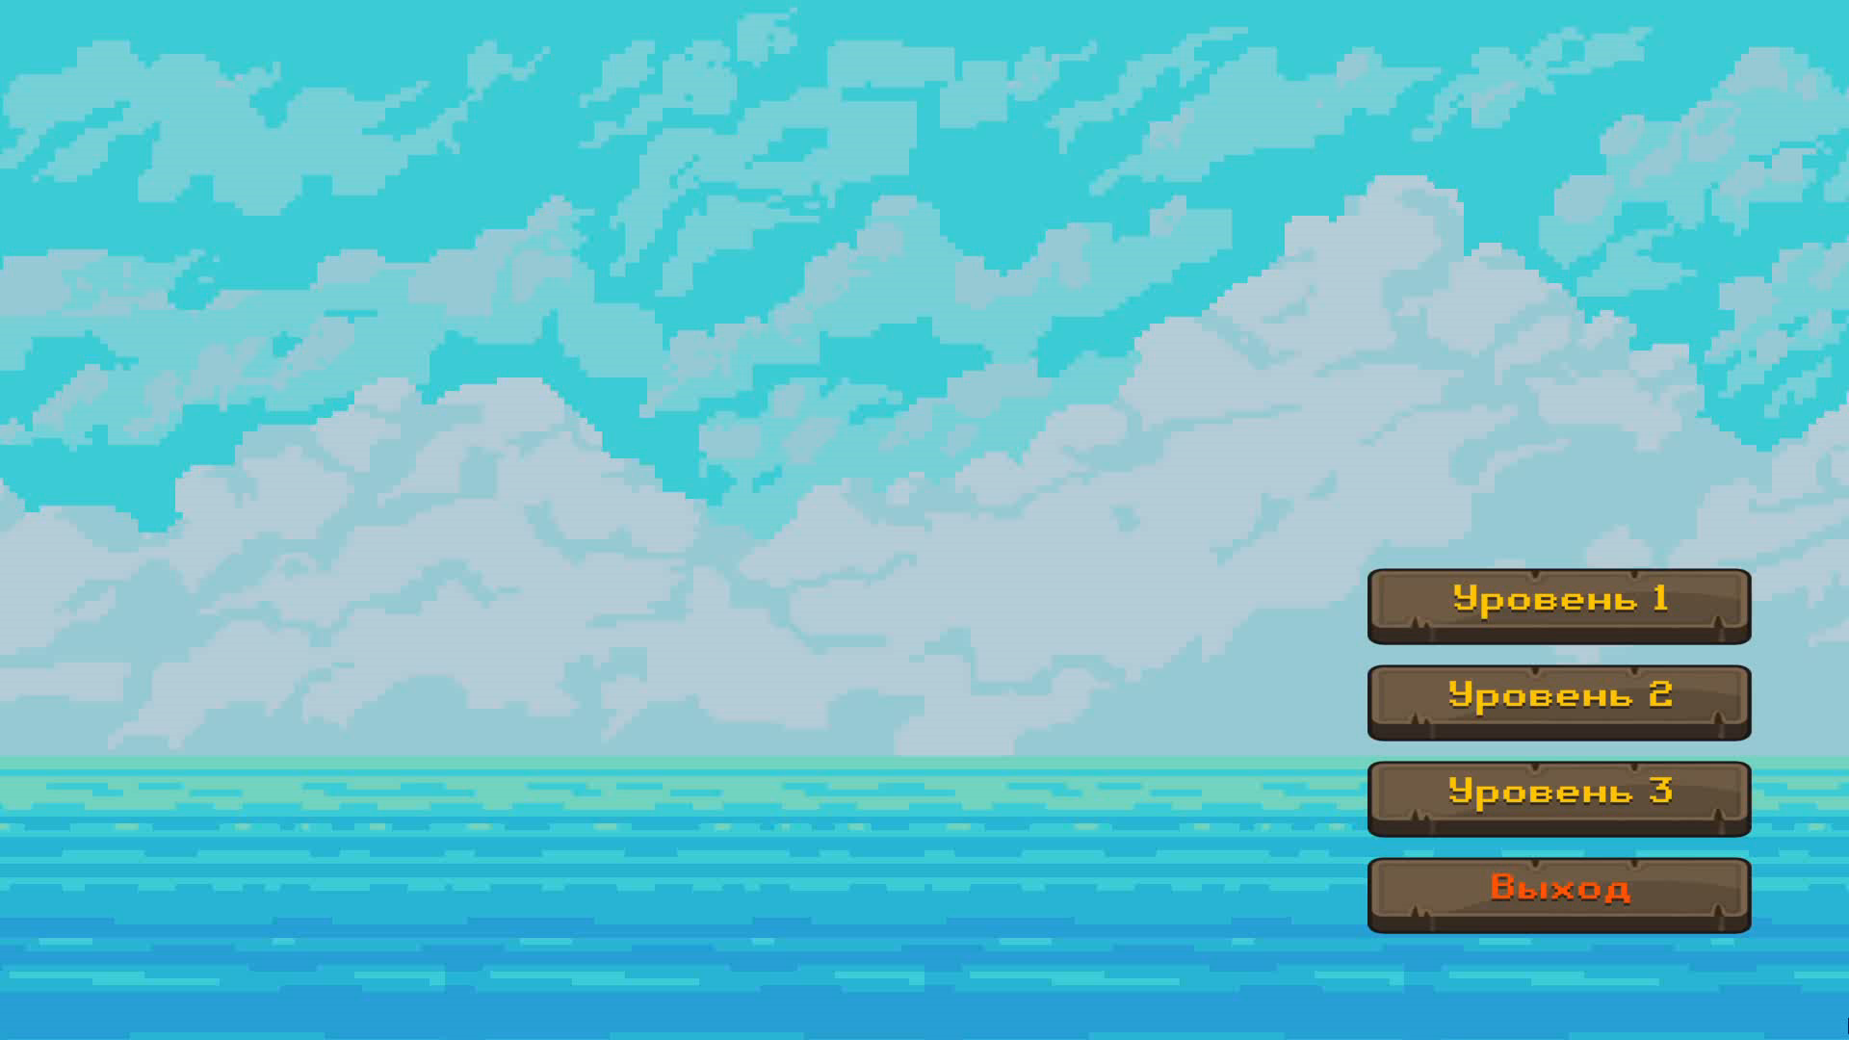
Наш продукт
Notes:
Основа геймплея - это взаимодействие игрока с рычагами и вентилями, которые представляют собой логические выражения, где положение рычага определяет наличие или отсутствие логической единицы на входе, а вентиль - это логический оператор.
Как только на дверь подается единица, игрок получает возможность пройти дальше по уровню. Также в целях разнообразия геймплея мы добавили различные препятствия. Конечной целью будет являться разгадывание всех головоломок, то есть прохождение всех уровней.

Slide 9
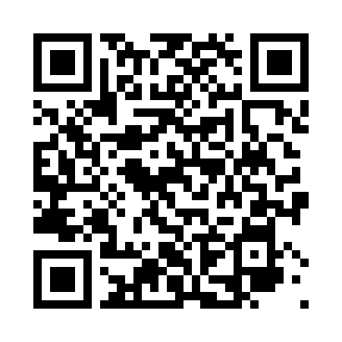
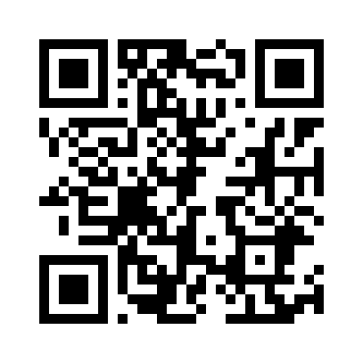
Ссылки
Команда Semargl
GitHub
Project.ai
Notes:
Ссылки на карточку проекта и гитхаб можно сейчас увидеть на слайде.
Спасибо за внимание.

